Slide 1


Slide 2

Bienvenido
Las Epístolas – 9/10
Judas y Juan

Slide 3


Presentación – 5 minutos
Mi Nombre es _____________________
Vivo en ___________________________
Soy un ____________________________
Diapositiva 3

Slide 4

Señor Dios: Tú eres amor. Nos mostraste ese amor al enviar a tu Hijo para que fuera nuestro Salvador. Tu Hijo mostró su amor al dejar la gloria del cielo para venir a una tierra pecadora, llevar una vida perfecta y sufrir una muerte inmerecida como nuestro sustituto y Salvador. Ayúdanos ahora a que amemos a nuestro prójimo como tú nos has amado. Te lo pedimos en el nombre de Jesús, Amén.
Diapositiva 4

Slide 5

Por venir preparado
Por respetar la hora
Por los que nos sirven
Por los co-alumnos
Por el grupo de WhatsApp
Diapositiva 5

Slide 6

10-15 Minutos
Diapositiva 6

Slide 7
¿Cuál es el mensaje principal de la primera epístola de Juan?
Comparemos, veamos lo que otros han dicho
Diapositiva 7

Slide 8
¿Cuál es el mensaje principal de la primera epístola de Juan?
En su primera epístola, Juan se encarga de dos cosas: la fe indiferente y la falsa doctrina.
Juan está escribiéndole a la congregación de Asia Menor (actual Turquía). Parece que muchos de los cristianos tenían una fe "de la cabeza" pero no "del corazón". Ellos conocían las verdades del cristianismo, pero el amor a Jesús y a su prójimo no estaba en su corazón, al menos, no en la medida en que debería estarlo. Juan expresa su preocupación con pasajes como…..
Diapositiva 8

Slide 9
¿Cuál es el mensaje principal de la primera epístola de Juan?
“Pero ¿cómo puede habitar el amor de Dios en aquel que tiene bienes de este mundo y ve a su hermano pasar necesidad, y le cierra su corazón? 18 Hijitos míos, no amemos de palabra ni de lengua, sino de hecho y en verdad” (1 Juan 3:17,18).
“Si alguno dice: «Yo amo a Dios», pero odia a su hermano, es un mentiroso. Pues el que no ama a su hermano a quien ha visto, ¿cómo puede amar a Dios, a quien no ha visto?” (1 Juan 4:20)……
Diapositiva 9

Slide 10
El mensaje principal de la primera de Juan?
A Juan también le preocupaba la falsa doctrina. Juan expresa esta preocupación con pasajes como:
“Amados, no crean a todo espíritu, (maestro), sino pongan a prueba los espíritus, para ver si son de Dios. Porque muchos falsos profetas han salido por el mundo. 2 Pero ésta es la mejor manera de reconocer el Espíritu de Dios: Todo espíritu que confiesa que Jesucristo ha venido en carne es de Dios; 3 y todo espíritu que no confiesa a Jesús no es de Dios. Éste es el espíritu del anticristo, el cual ustedes han oído que viene, y que ya está en el mundo” (1 Juan 4:1-3)…..
Diapositiva 10

Slide 11
¿Cuál es el mensaje principal de la primera epístola de Juan?
¿Quién es el mentiroso, sino el que niega que Jesús es el Cristo? Éste es el anticristo, el que niega al Padre y al Hijo. 23 Todo aquel que niega al Hijo, tampoco tiene al Padre. El que confiesa al Hijo, tiene también al Padre” (1 Juan 2:22,23).
(Ejemplos actuales: testigos de Jehová, mormones, unitarios)
Diapositiva 11

Slide 12
¿De qué tratan la segunda y tercera epístolas de Juan?
Comparemos, veamos lo que otros han dicho
Diapositiva 12

Slide 13
¿De qué tratan la segunda y tercera epístolas de Juan?
Muchos maestros viajaban de pueblo en pueblo impartiendo instrucción sobre la Palabra de Dios. A menudo, la gente les abría las puertas de sus casas.
Algunos maestros enseñaban la verdad y lo hicieron con motivos puros. Otros eran falsos maestros que estaban más interesados en las ganancias económicas.
Diapositiva 13

Slide 14
¿De qué tratan la segunda y tercera epístolas de Juan?
En su segunda epístola, Juan advierte que algunos maestros son "engañadores". Si no creen que Jesús vino en carne, es decir, que asumió la naturaleza humana, nació de la virgen María para llevar una vida perfecta por nosotros y luego morir sin merecerlo por nuestros pecados, son el anticristo (contra Cristo). Eso era parte de la falsa enseñanza del gnosticismo.
Juan dijo: no lo reciban en su casa, (11) “Porque quien le desea la paz participa en sus malas obras.”
En cambio, con relación a quienes enseñan la verdad, Juan los exhorta: "Nosotros, pues, debemos acoger a tales personas, para que seamos colaboradores con la verdad".
Diapositiva 14

Slide 15
¿Quién es Judas y cuál es el mensaje general de su libro?
Comparemos, veamos lo que otros han dicho
Diapositiva 15

Slide 16
¿Quién es Judas y cuál es el mensaje general de su libro?
Judas fue uno de los cuatro medio hermanos de Jesús. Su mensaje es una advertencia contra los falsos profetas que se habían “deslizado en secreto” en la iglesia cristiana. Él dice que su enseñanza impía pervierte la gracia de nuestro Dios en una licencia para la inmoralidad - una mentalidad que decía que no había necesidad de luchar contra el pecado, pues la gracia de Dios lo perdonaría de todos modos…..
Diapositiva 16

Slide 17
¿Quién es Judas y cuál es el mensaje general de su libro?
Jesús murió por los pecados del mundo. Los teólogos llaman a esto "justificación objetiva". Sin embargo, solo quienes buscan amorosamente a Cristo en busca de perdón reciben ese perdón. Esa es la "justificación subjetiva".
La idea de que podemos pecar sin arrepentirnos porque Dios va a perdonar esos pecados, de todos modos, es incompatible con la fe salvadora; es una perversión de la gracia de Dios.
Diapositiva 17

Slide 18
¿Quién es Judas y cuál es el mensaje general de su libro?
Judas dice que su enseñanza impía "niega a Jesucristo, nuestro único Soberano y Señor". Esto golpea el núcleo mismo del cristianismo. El cristianismo no es simplemente una religión entre muchas otras: es única en su clase. Solamente el cristianismo tiene un Salvador. En todas las otras religiones, es el hombre quien debe salvarse a sí mismo. Negar a Cristo como el Salvador del pecado fue una de las creencias falsas del gnosticismo.
Diapositiva 18

Slide 19
¿Quién es Judas y cuál es el mensaje general de su libro?
Desafortunadamente, algunas de las religiones con más rápido crecimiento en la actualidad niegan que Jesucristo sea Dios y el Salvador del pecado. Entre estas religiones se encuentran los testigos de Jehová, los mormones, los unitarios e incluso algunas iglesias cristianas que ya no predican que Cristo crucificado es el camino para el perdón de los pecados.
Santiago y Judas eran hermanos. Hay que notar la similitud entre el capítulo dos de Santiago y el libro de su hermano Judas.
Diapositiva 19

Slide 20

Resumamos 5-10 minutos
Diapositiva 20

Slide 21
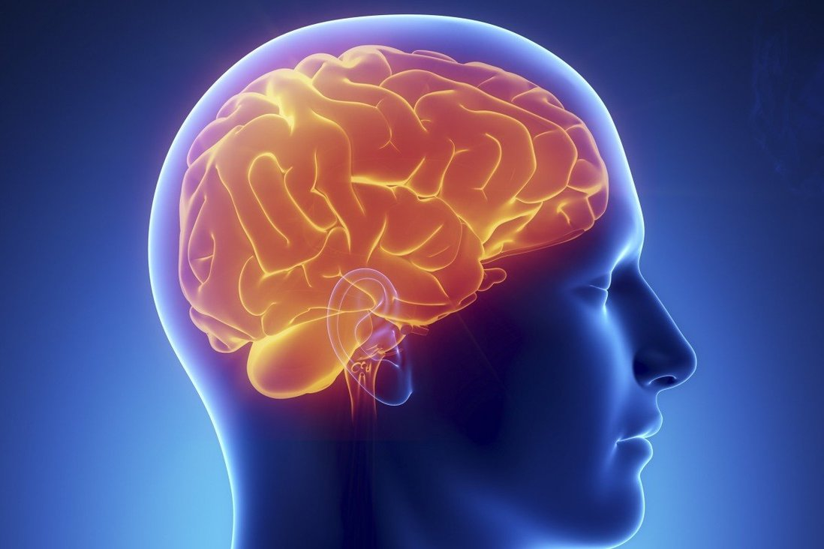
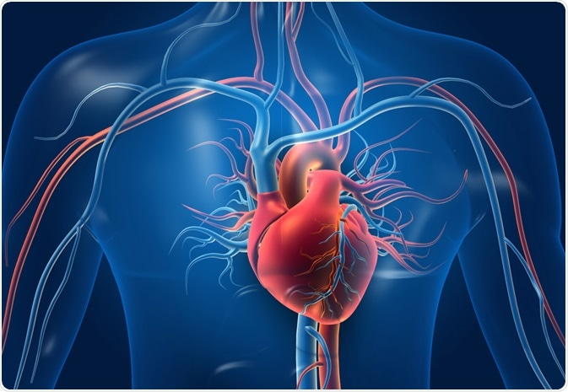
Tema principal de la 1 de Juan
Diapositiva 21

Slide 22
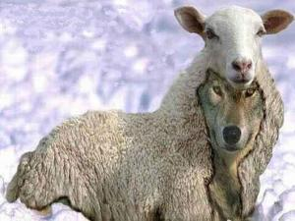
Tema principal de la 2 y 3 Juan
Diapositiva 22

Slide 23

Tema principal de Judas
Diapositiva 23

Slide 24


Profundicemos
20 minutos
Diapositiva 24

Slide 25
#1. En sus tres epístolas, a Juan le preocupaba la falsa doctrina conocida como gnosticismo. El gnosticismo fue también la razón principal de la epístola de Pablo a los colosenses. ¿Qué es el gnosticismo?
Diapositiva 25

Slide 26
Organizando los puntos
El gnosticismo al que se refieren las epístolas de Juan (que él denominó "anticristos") se centra en un hombre llamado Cerinto, un judío egipcio. Cerinto enseñaba lo siguiente:
Había dos Cristos; el Cristo celestial (hijo de Dios) y el Cristo humano. Jesús, el Cristo humano, nació siendo nada más que un hombre. Esto, de facto, negaba el nacimiento virginal. Cerinto enseñaba que solo cuando el Jesús humano fue bautizado, el Cristo celestial (hijo de Dios) descendió sobre él y permaneció con él hasta el momento de su sufrimiento en la cruz. Por lo tanto, Jesús murió solo como hombre (el Cristo humano). Tampoco resucitó de entre los muertos…..
Diapositiva 26

Slide 27
Organizando los puntos
Esto es crucial. Si Jesús murió solo como hombre, su sacrificio no habría sido suficiente para eliminar los pecados del mundo. Sin su resurrección, no tenemos victoria sobre el pecado, la muerte ni el diablo. En resumen, Cerinto y el gnosticismo negaban que Jesús fuera verdadero hombre y verdadero Dios desde su nacimiento hasta su muerte.
Diapositiva 27

Slide 28
Organizando los puntos
Toda la materia es mala. El cuerpo del hombre es materia y, por tanto, maligno. La mente y el espíritu son buenos. Dios es enteramente espíritu y, por ende, es bueno. Dado que el cuerpo era maligno, debía ser tratado con dureza. Ese es el ascetismo al que se refiere Colosenses 2:21-23.
La salvación no llegaba mediante la fe en Jesucristo, sino por medio del escape del cuerpo (materia/material) que se logró por medio del conocimiento especial (gnosis es la palabra griega para conocimiento)……
Diapositiva 28

Slide 29
Organizando los puntos
Irónicamente, llegaron a la conclusión de que, dado que el cuerpo es maligno y solo el lugar de residencia temporal del alma, la forma como una persona vivía (pecaba) en el cuerpo era intrascendente.
La Biblia era una fuente insuficiente de información.
Los apóstoles no tenían autoridad para decirle a la gente cómo pensar o vivir.
Los líderes gnósticos avanzados espiritualmente ya no eran pecadores (De ahí las palabras de Juan en 1:8, "Si decimos que no tenemos pecado, nos engañamos a nosotros mismos, y la verdad no está en nosotros" 1 Juan 1:8.)
Diapositiva 29

Slide 30
Organizando los puntos
“El resultado lamentable del gnosticismo fue que los creyentes estaban perdiendo la confianza en la Biblia, perdiendo la certeza de ser salvos, dejándose llevar por una vida pecadora e impenitente, volviéndose más egoístas e hipócritas y no mostraban amor en sus iglesias ni en sus familias, con ideas confusas sobre el liderazgo y la autoridad, y con la pérdida de la capacidad para distinguir la verdad del error.” (Rev. Mark Jeske, Comentario en La Biblia Popular sobre Santiago, Pedro, Juan y Judas)
Diapositiva 30

Slide 31
#2. Juan escribe: “Este es el que vino mediante agua y sangre, Jesucristo; no solo mediante agua, sino mediante agua y sangre. El Espíritu es quien da testimonio de esto, porque el Espíritu es la verdad. (7) Tres son los que dan testimonio, (8) y los tres están de acuerdo: el Espíritu, el agua y la sangre. (1 Juan 5:6-8).” ¿Qué significa eso?
Diapositiva 31

Slide 32
Organizando los puntos
La interpretación más extendida es que se refiere al ministerio público de Jesús. El "agua" se refiere al bautismo de Jesús, el comienzo de su ministerio público, y la "sangre" se refiere a su muerte, el final de su ministerio público. Dice que Jesús era verdadero Dios y verdadero hombre incluso cuando murió, contradiciendo la falsa enseñanza de Cerinto de que Jesús sufrió y murió solo como hombre.
De eso da testimonio el Espíritu Santo, lo cual hemos registrado en la Palabra que él inspiró (la Biblia).
Diapositiva 32

Slide 33
#3. Juan escribe: “Y ustedes saben que él apareció para quitar nuestros pecados, y en él no hay pecado. (6)Todo aquel que permanece en él, no peca; todo aquel que peca, no lo ha visto, ni lo ha conocido (1 Juan 3:5,6).” ¿Cómo debemos interpretar esas palabras?
Diapositiva 33

Slide 34
Organizando los puntos
Eso no significa que cuando nos volvemos cristianos, dejamos de pecar y solo tenemos una conducta perfecta. Juan ya había dicho: "Si decimos que no tenemos pecado, nos engañamos a nosotros mismos, y la verdad no está en nosotros" (1 Juan 1:8).
Juan escribió esto en contra de aquellos que decían: "¿Por qué debo luchar contra el pecado si Dios va a perdonarme como quiere?" Cuando Juan dice, "Todo aquel que permanece en él no peca", quiere decir que nadie que realmente viva (ama) en Cristo "sigue pecando" con la actitud impenitente de los que enseñaron que no hay necesidad de luchar contra el pecado porque Dios lo va a perdonar de todos modos.
Diapositiva 34

Slide 35
#4. 1 Juan 5:16 dice: “Si alguno ve que su hermano está cometiendo un pecado, que no sea de muerte, debe pedir por él, y Dios le dará vida. Esto vale para los que cometen un pecado que no sea de muerte. Hay pecados de muerte, y yo no digo que se pida por ellos". ¿Cuál es el pecado que lleva a la muerte?
Diapositiva 35

Slide 36
Organizando los puntos
El pecado es pecado. Juan no está hablando de un pecado en particular. Está hablando de un pecado, cualquiera que este sea, que infecte a una persona hasta el punto que ya no pueda arrepentirse de ese pecado.
La impenitencia y la fe no pueden vivir en el mismo corazón al mismo tiempo. O la fe de una persona la lleva al arrepentimiento o la impenitencia destruye la fe de la persona, causando la muerte espiritual. Donde no hay fe, no hay perdón y solo hay muerte eterna en el infierno.
Cuando el diablo ataca a uno de nuestros hermanos o hermanas en la fe, debemos acudir en su ayuda.
Diapositiva 36

Slide 37

Oración
Diapositiva 37

Slide 38
Preguntas de revisión y personalización de la Biblia (vea la Hoja del estudiante)
¿Cuándo y dónde se escribieron las dos epístolas de Pedro?
Cuáles son los temas principales de la primera y segunda epístola?
Los primeros cristianos pensaban que Jesús iba a regresar muy pronto. Pero hoy en día seguimos esperando. ¿Qué les dice Pedro a quienes se burlaron y se burlan hoy en día diciendo: "¿Qué pasó con la promesa de su venida?" (2 Pedro 3:4)
TAREA
Diapositiva 38

Slide 39

La Despedida
Diapositiva 39

